Slide 1
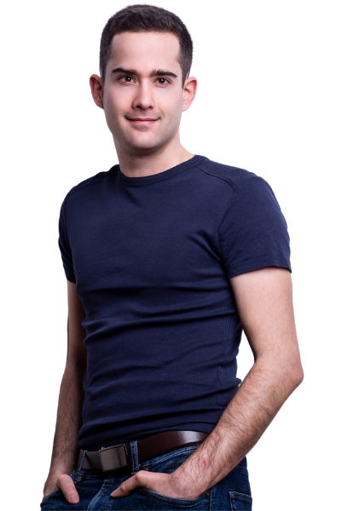
Hogyan változtasd meg a gondolkodásmódod, hogy valóban sikeres legyél?

Slide 2
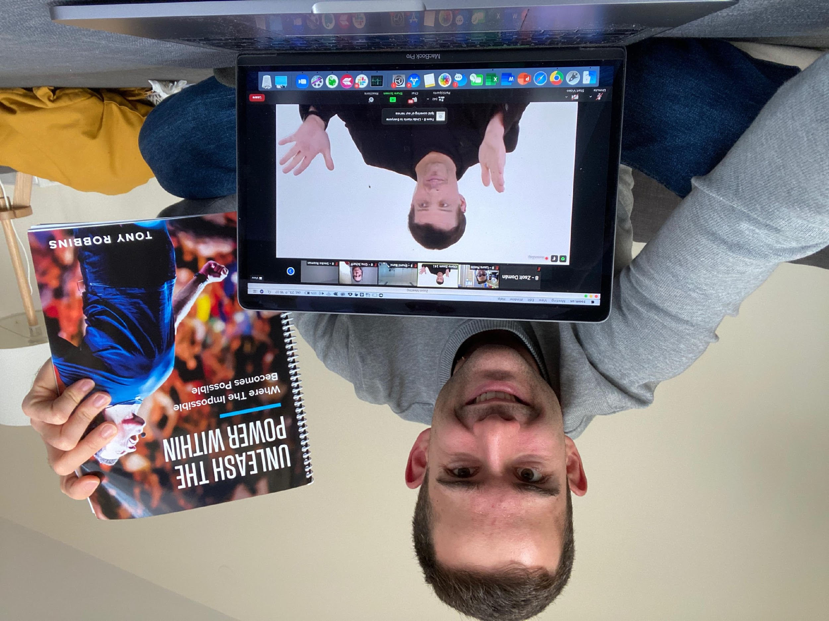
Miért foglalkozunk ezzel?
A siker 80%-ban gondolkodásmód és 20%-ban amit csinálsz.
Tony Robbins
Notes:
Nagyon jó preframe-t kell kitalálnom ide: keveset érsz csak az online marketing stratégiával. A legsikeresebb ügyfeleim gondolkodásmódját sablonizáltam, velük beszélgettem.
Miért nem még több online marketing trükköt mutatok?
Tony Robbins UPW-n részt vettem és úgy gondolom, az igazi különbség a sikeres ügyfeleim és a sikertelenek között a gondolkodásmódjukban rejlik.
Kimaxoltuk az online marketing stratégiákat, taktikákat, még se lett mindenki boldog, gazdag és elégedett.
A siker 80%-ban azon múlik, hogy hogyan gondolkozol.
Hiába tudják az ügyfelek, hogy MIT kellene csinálni, valójában a kudarctól való FÉLELEM visszatartja őket a cselekvéstől.
Elmondani, hogy ez az első alkalom. Egy célom van: sokkal nagyobb értéket adni azoknak, akik elfogadni engem. És ehhez kevés a 20%, a gondolkodásmódotokat is fejleszteni szeretném. Ti vagytok az első olyan csapat, akiknek segítek gondolkodásmódot is váltani.
Szükség van a gondolkodásmódod fejlesztésére.

Slide 3
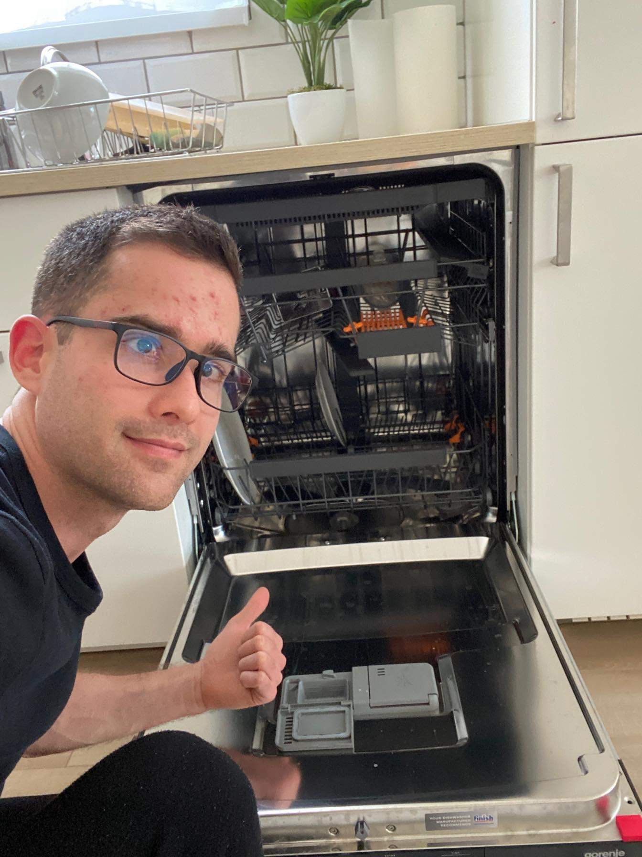
Mi alapján gondolkodunk?
Amit láttunk gyermekkorunkban (80%)
Amilyen közegben most vagyunk (20%)
Amit látsz magad körül, az a „normális”. Az a Te valóságod, de nem a teljes igazság.

Slide 4
A gondolataink, a hitrendszerünk 2 típusa
Korlátozó
hiedelem
Erőt adó
hiedelem
Notes:
Másik példa kell ide, mert ellentmondásos ez a példa ide.
Mindannyiunk szoftvere két féle hiedelmet tartalmaz: hátráltatót vagy előre vívőt.

Slide 5
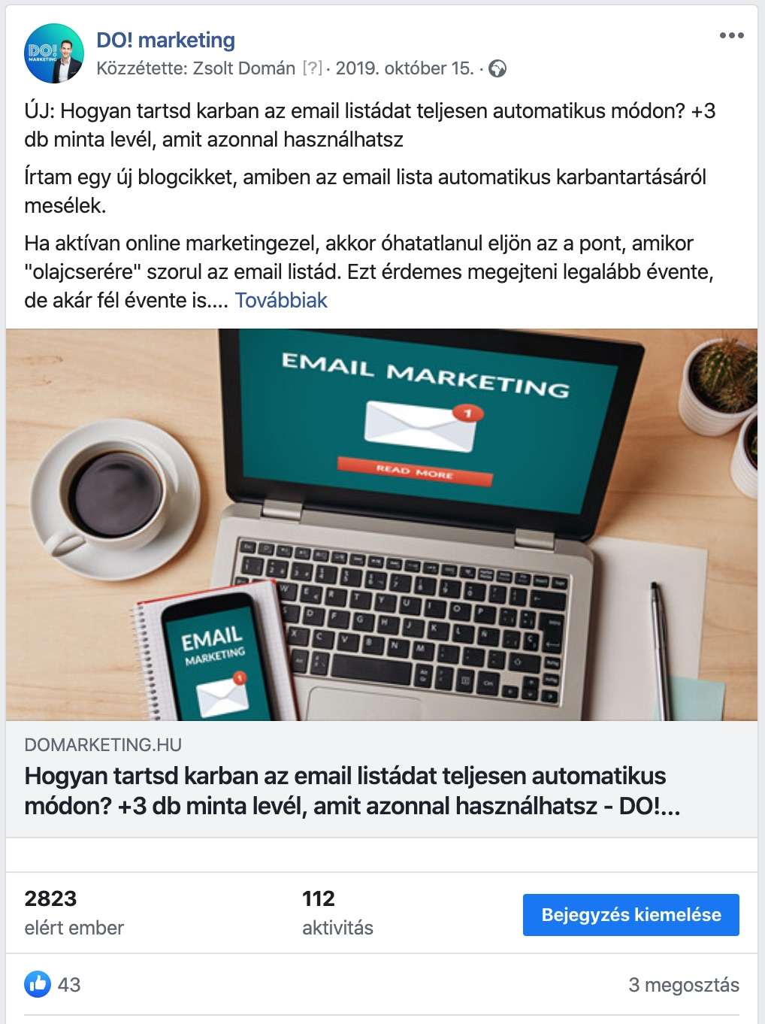
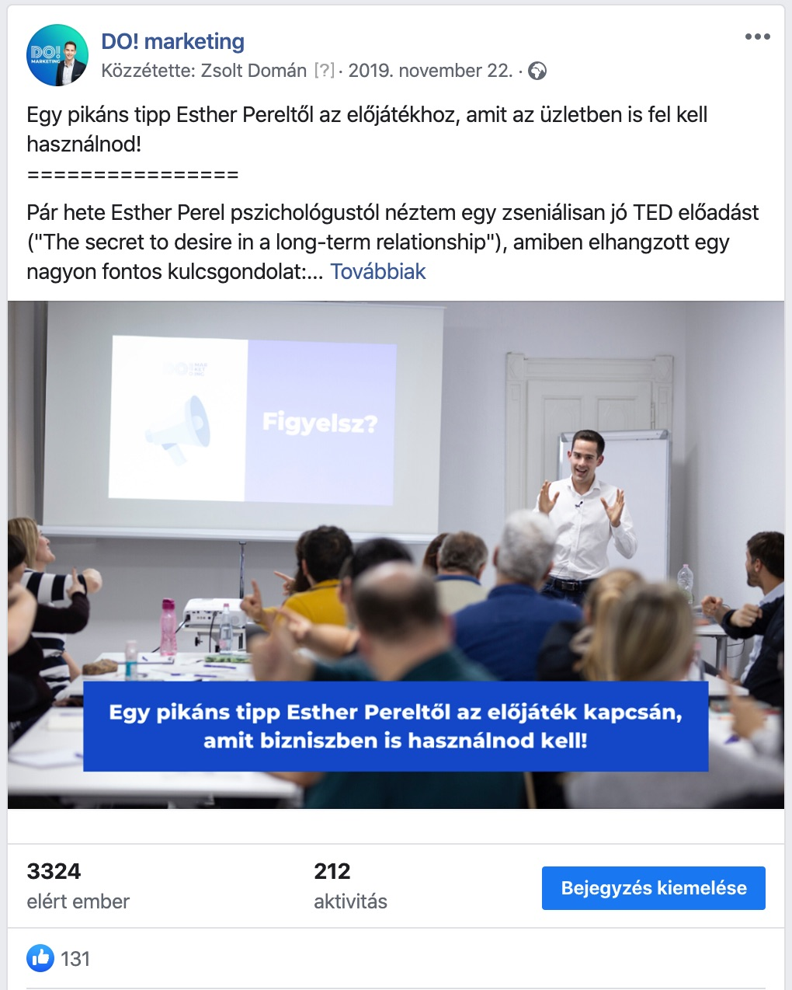
A bizniszben is korlátoznak a hiedelmeink
Notes:
Mit látunk gyerekkorunkban?
Azt, hogy az iskolában és a szüleinktől akkor kapunk elismerést, ha megmutatjuk a lexikális tudásunkat.
Tudsz már összeadni? Tudod az évszámokat? Megy az összes közgáz tétel?
Van diplomád? Esetleg több is? Nyelvvizsgával?
AKKOR ügyes vagy!
Arra vagyunk kondícionálva, hogy a száraz, szakmai tudásunkat villogtassuk, hiszen akkor kapunk elismerést.
Ezek után nem csoda, hogy vállalkozóként is így állunk a dolgokhoz! Azt akarjuk bebizonyítani, hogy magas a szaktudásunk, ezért mindig szakszavakkal, idegennyelvű kifejezésekkel élünk, szakbarbárként viselkedünk. (Tipp: amikor valaki megcsinál úgy egy előadás, hogy nincs benne semmilyen idegenszó, na akkor tudod, hogy igazi tanítóval állsz szemben!)
Posztolási teszt

Slide 6
65 elérés / reakció
25 elérés / reakció
260%-kal jobban teljesített

Slide 7
Mi a különbség?
Mit csinálnak másképp?
A legsikeresebb ügyfeleim
<--->
Akiknek még nem sikerült
A TOP4 korlátozó hiedelem

Slide 8
# 1 – Félek a kudarctól
Nem fog elsőre sikerülni, ez normális! (Ha mégis, akkor lehet, hogy túl kicsi célt állítottál fel!)
Senki nem tudja mi kell a piacnak, de mindenki lehet elég kitartó ahhoz, hogy rájöjjön.
„A kurdactól félek, mi lesz ha nem jön össze? / Mit gondolnak majd rólam?”
Notes:
Miért nem még több online marketing trükköt mutatok?

Slide 9
Saját példa
Második könyv nem jött be...
Notes:
Miért nem még több online marketing trükköt mutatok?

Slide 10
# 1 – Félelem a kudarctól
A kudarc a siker előző lépcsőfoka – avagy tanulunk vagy nyerünk!
Stu Mclaren
Notes:
Tehát a kudarc elkerülhetetlen, a kérdés az, hogyan tekintesz rá?

Slide 11
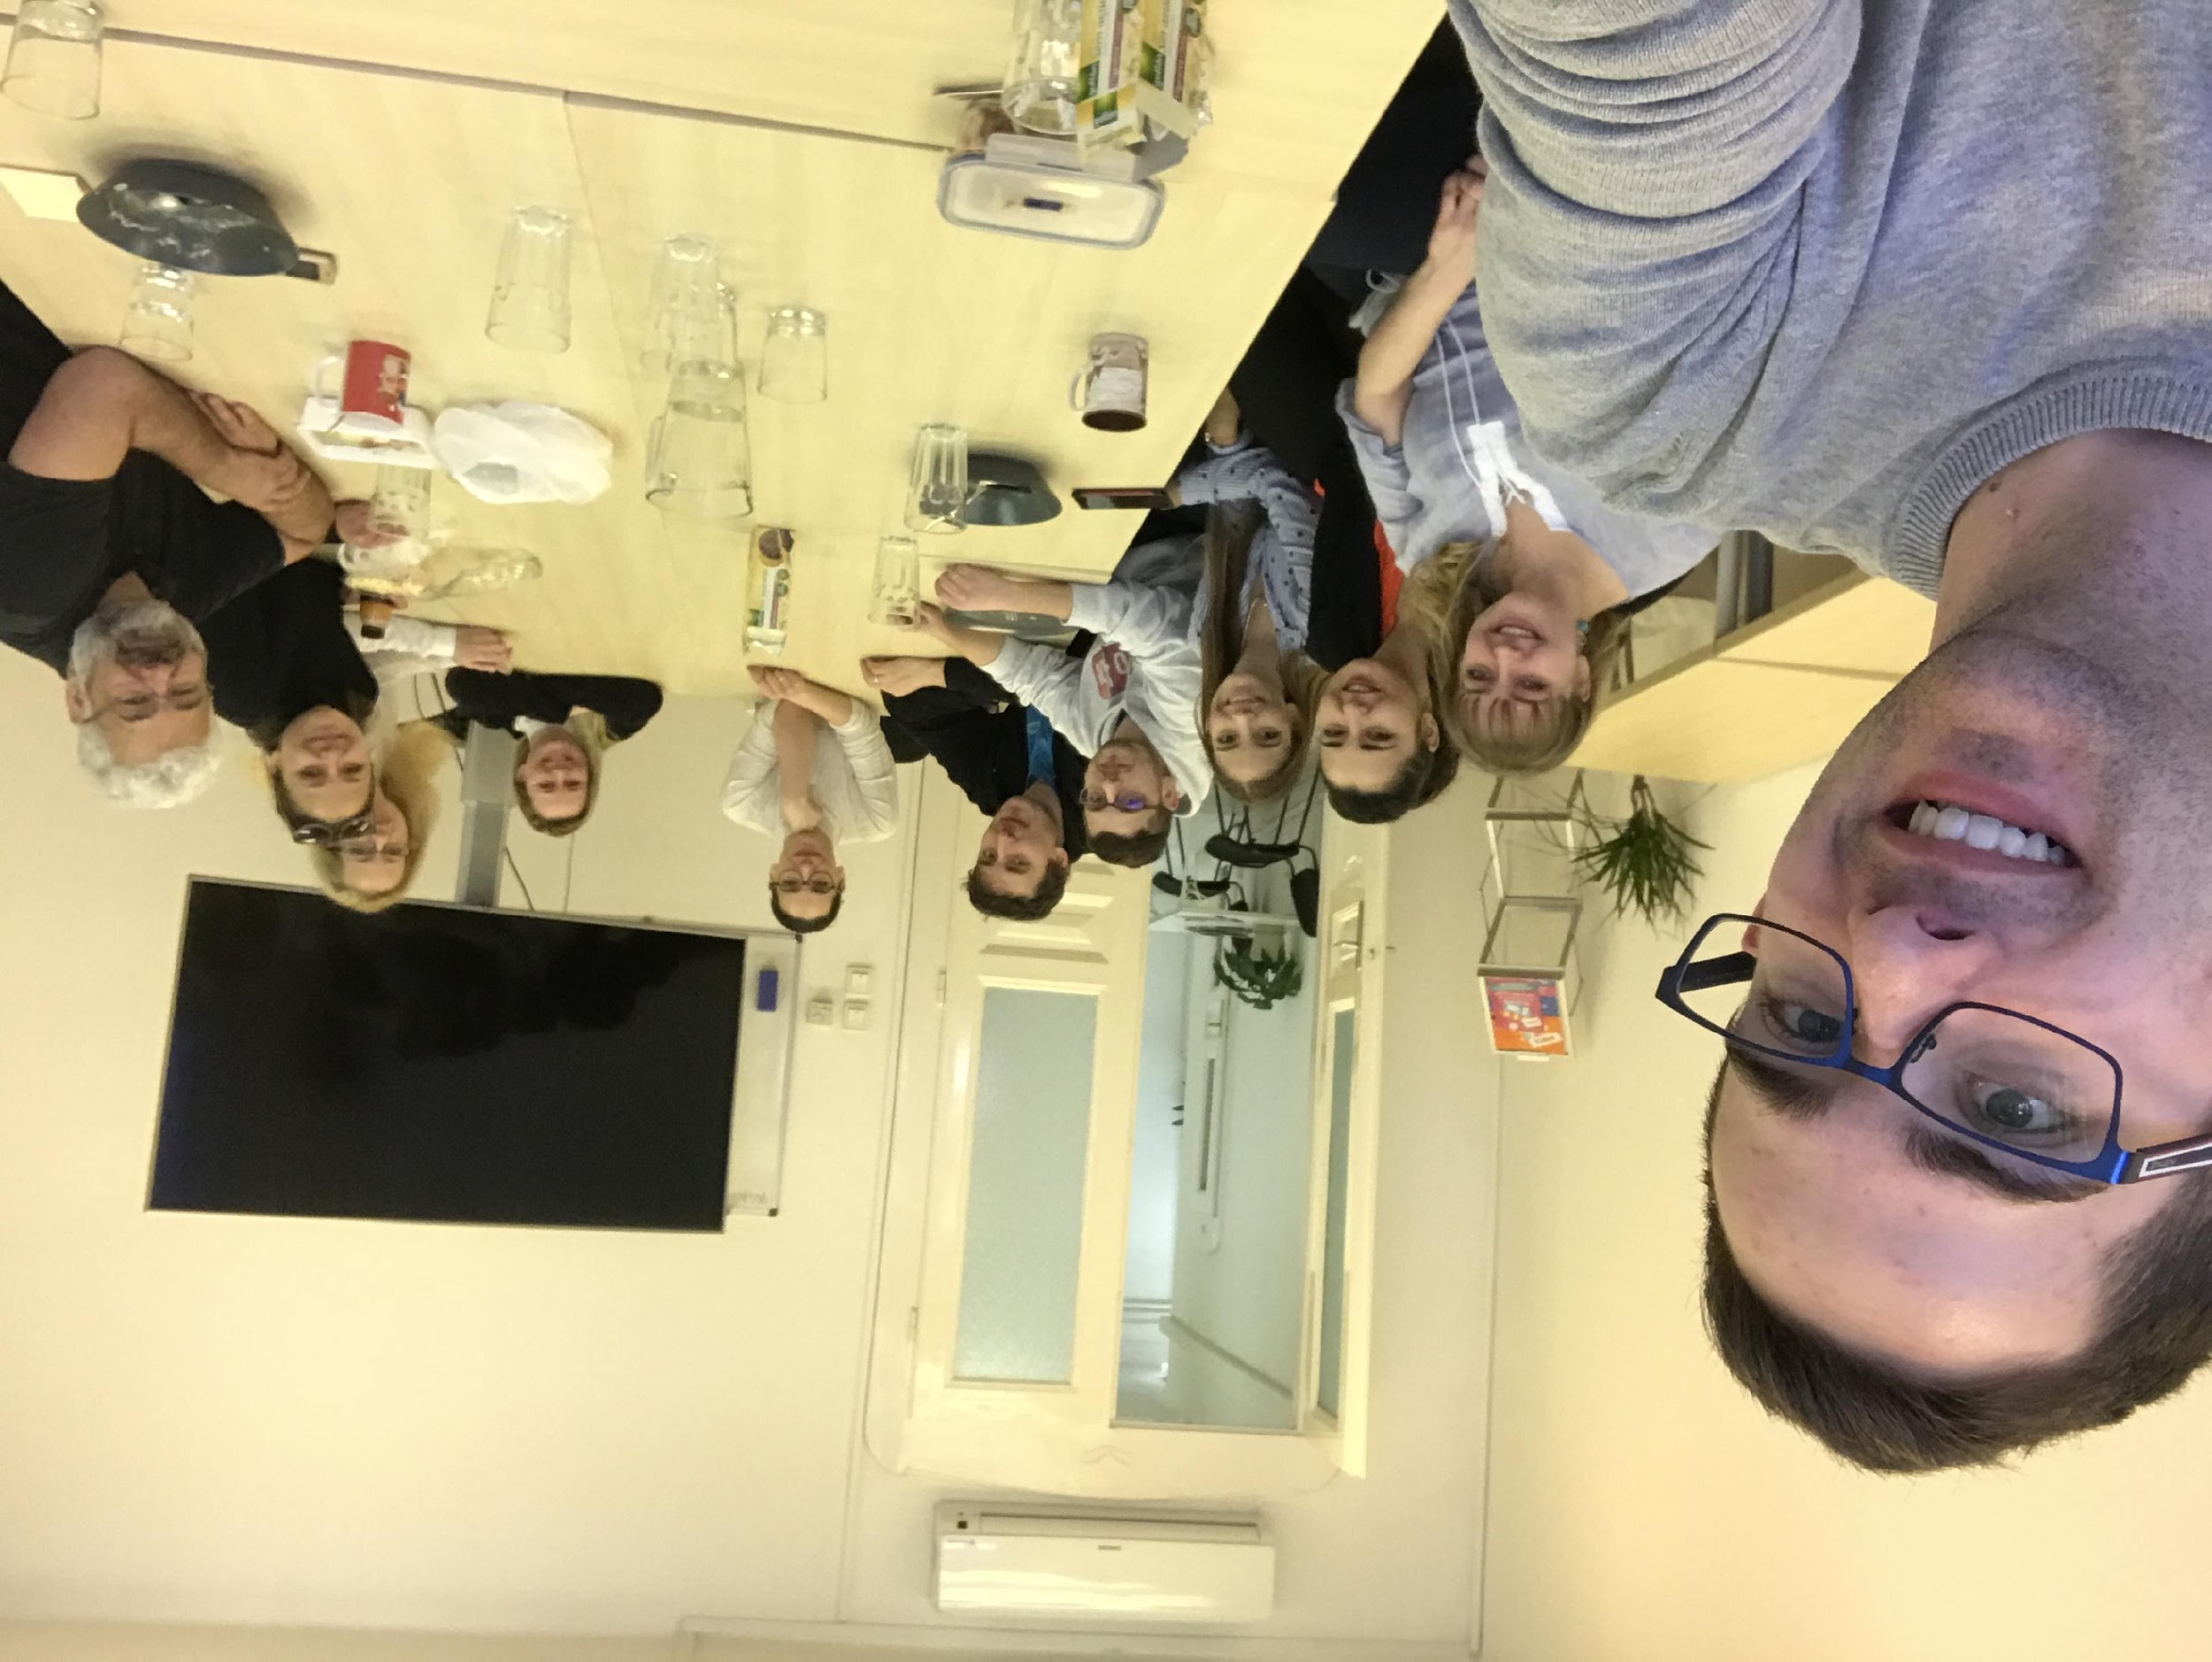
Saját példa
SalesAutopilot kaland... nem jött össze!
Notes:
You cant connect the dots forward. You can only do it backwards. – Steve Jobs
Minden értünk történik. Life is happening for you, not to you. – Tony Robbins

Slide 12
# 2 – Még várok a tökéletesre
Emlékezz: elsőre valószínűleg nem fog úgy sikerülni!
Az ügyfeleid nem a tökéletesre vágynak, hanem az emberire. Azzal tudnak együtt érezni, a tökéletes elérhetetlen.
„Még nem elég jó az ötlet / a kivitelezés, még várok / dolgozom rajta.”
Notes:
Done is better than perfect.

Slide 13
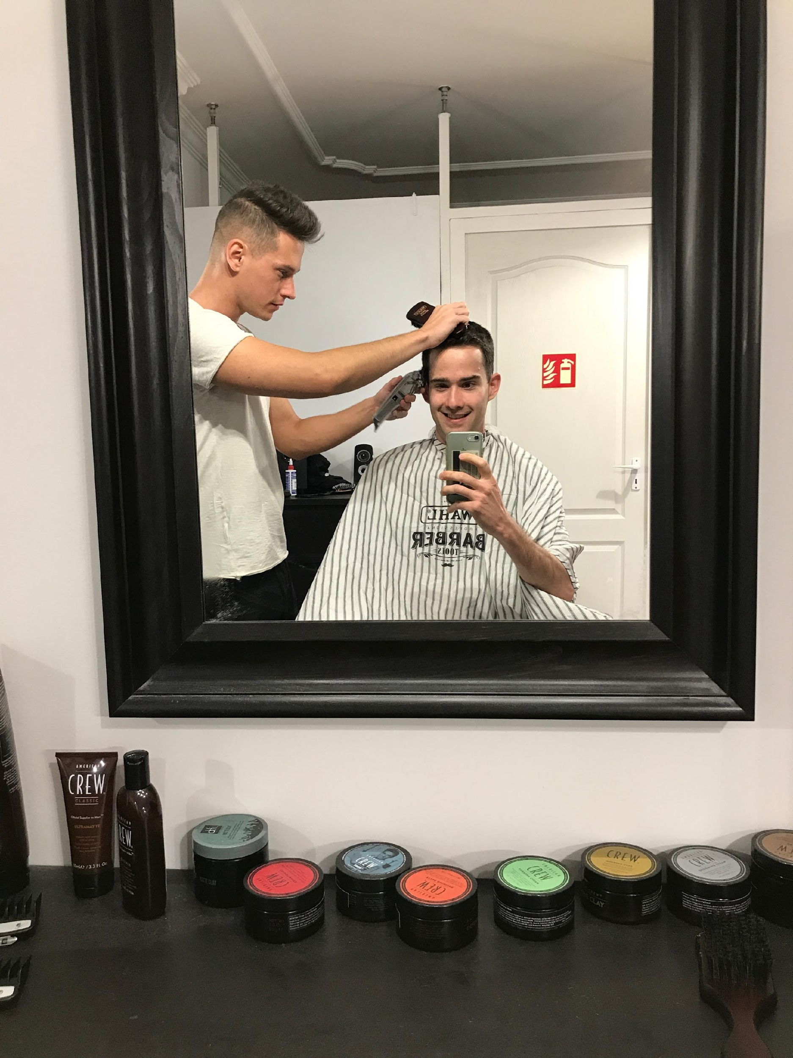
Saját példa
Minél előbb gyűjtöd be a pofonokat, annál gyorsabban megtalálod a jó utat.
Notes:
Szolgáltatós webinár. „Hogyan vágjak hajat online, okoska?”
Hibázz minél többet az elején / kicsiben, Gary Vee.

Slide 14
Így mondja egy profi vállalkozó. ☺
A pályán kell lenned ahhoz, hogy profivá válj.
Cserpes István

Slide 15
# 3 – Félek a nyomulástól
„Nem akarok még egy emailt küldeni / újra szólni, akinek kell, az úgyis vásárol majd.”
Jó amit csinálsz?
Ha a terméked / szolgáltatásod egy valós problémát old meg, akkor kötelességed minél több emberhez eljutni.
Zig Ziglar
Notes:
Valahogy bele lehetne fűzni azt, hogy elhiggyék, jó a termékük.
Mindig az elégedett ügyfélből indulj ki, ne a szkeptikusból, szomszéd pistikéből és a családtagokból.

Slide 16
# 3 – Félelem a „nyomulástól”
Akár közhely, akár nem, a világ tényleg felgyorsult. Nem fognak figyelni rád, ha nem teszed oda magad. *
Számoljunk egy kicsit!
10.000 fős email listád van
Abból 30% olvas, az 3.000 ember
Közülük 25% átkattint, az 750 ember
Szégyenlős értékesítőnek soványak a gyerekei.
Zig Ziglar

Slide 17
# 4 – Nincs időm / kedvem a marketinghez...
Emlékezz vissza a mai sikersztorikra: MINDENKI saját maga rakta össze az alapokat, az első működő valamit...
„Nincs időm erre! / Nem vagyok marketinges / Kell nekem egy jó marketinges, majd ő...”

Slide 18
# 4 – Nincs időm / kedvem a marketinghez...
Ha elolvastad a könyvet:
Ki az ideális vásárló? Mi a probléma?
Mi a jó ajánlat?
Értékes anyag email címért cserébe
További ajánlatok
Folyamatos kommunikáció
A marketing alapvető része a céged felépítésének. Más nem fogja helyetted megcsinálni.

Slide 19
# 4 – Nincs időm / kedvem a marketinghez...
Amit sokan keresnek „marketingesként”, azt valójában üzlettársnak hívják. Itt a bibi...
Notes:
A jó marketinges nem fogja elvállalni jutalékért a munkát veled, mert tudja, hogy valójában nem érted még eléggé a piacodat. Azért akarod, hogy jutalékba dolgozzunk együtt, mert fogalmad sincs, hogy merre indulj. Mert nem vagy biztos a cuccodban.
Máskülönben most őszintén, miért akarnál jutalékos együttműködést, ha biztos vagy benne, hogy működni fog? Hülye lennél több pénzt fizetni...
Tehát amikor azt mondod, hogy „neked erre nincs időd / kedved”, akkor jelentősen csökkented az esélyedet arra, hogy eredményt érj el, mert szinte senki sem indult el így....

Slide 20
# 4 – Nincs időm / kedvem a marketinghez...
Nem marketing szakértőre, hanem megvalósítóra van szükséged. (Ezt kb. asszisztensnek hívják.)

Slide 21
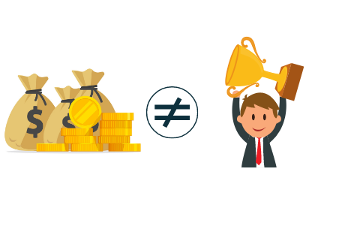
# 4 – Nincs időm / kedvem a marketinghez...
Nem azért fog jönni a siker, mert több százezret vagy milliós tételt kifizetsz a legjobb kivitelezőnek.

Slide 22
Erőt adó hiedelmek feltöltése indul...
„Félek a kudarctól” HELYETT
Nem biztos, hogy elsőre sikerül és ez normális!
Senki nem tudja mi kell a piacnak, de elég kitartó leszek ahhoz, hogy rájöjjek.
A kudarc a siker előző lépcsőfoka – avagy tanulok vagy nyerek!

Slide 23
Erőt adó hiedelmek feltöltése indul...
„Várok még, mert nem tökéletes” HELYETT:
Az ügyfeleim nem a tökéletesre, hanem emberire vágynak.
Minél előbb gyűjtöm be a pofonokat, annál gyorsabban találom meg a jó utat.
A pályán kell lennem ahhoz, hogy profivá váljak.

Slide 24
Erőt adó hiedelmek feltöltése indul...
„Félek a nyomulástól” HELYETT:
A termékem / szolgáltatásom egy valós problémát old meg, tehát kötelességem minél több emberhez eljuttatni!
A világ felgyorsult, nem elég egyszer elmondani! Nem bízom magam többé a reménymarketingre!
Szégyenlős értékesítőnek soványak a gyerekei, márpedig én szeretnék mindent megadni a gyermekeimnek!

Slide 25
Erőt adó hiedelmek feltöltése indul...
„Nincs időm / kedvem a marketingre” HELYETT:
Emlékezz: minden ma halott sikersztoriban értettek a marketinghez... Sőt, sok minden maguk csináltak meg az elején!
A marketing alapvető része a cégem felépítésének. Nem fogja helyettem más megcsinálni (=felépíteni a cégemet).
Nem marketing szakértőre, hanem megvalósítóra (asszisztens) van szükségem!
Nem azért fog jönni a siker, mert sok pénzt tolok bele. Hanem azért, mert gyorsan és sokat tudok tesztelni.

Slide 26
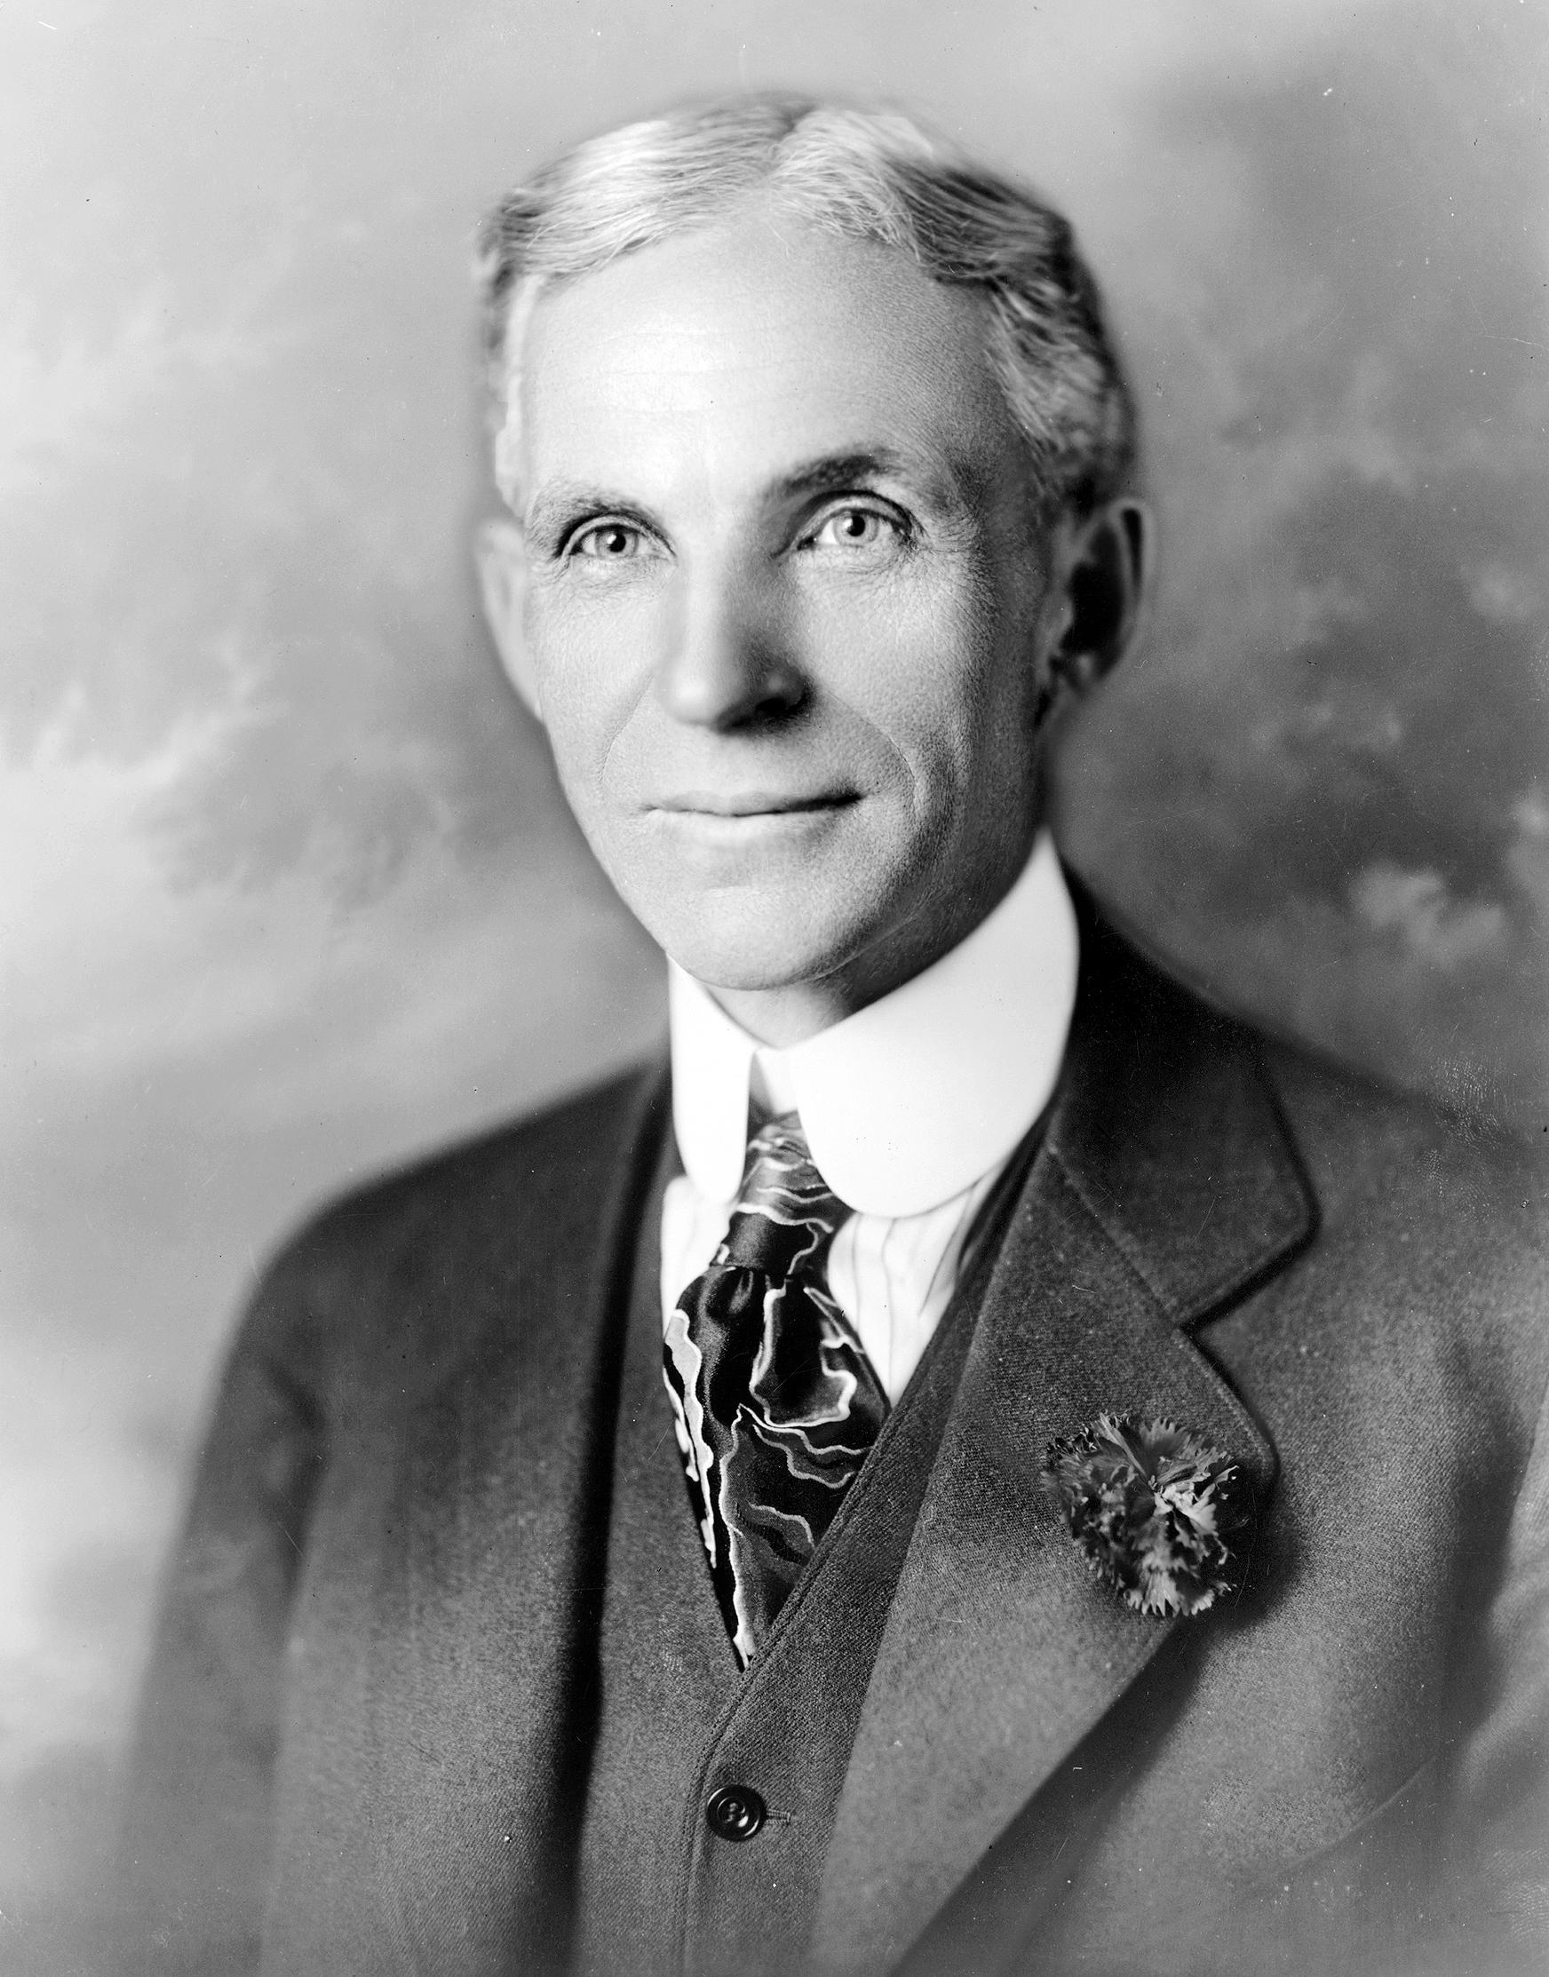
Zárásképp a legfontosabb hiedelem
Akár azt hiszed, hogy meg tudod csinálni, akár azt, hogy nem, igazad lesz.
Henry Ford

Slide 27
A „Szent grál” nálam...
Tudod mi segít nekem a legjobban elhinni, hogy meg tudom csinálni?

Slide 28
Valaki, aki már megcsinálta
Honnan írj listát?
Magyar üzleti tanácsadók weboldaláról / közösségi média oldaláról referenciák / sikersztorik
Lépj be előfizetéses klubokba és nézz szét ott (máris megvan a kapcsolat!)
Olvass marketinges könyveket (pl. UVF-ben 21 cég szerepel)
Saját kútfőből válassz

Slide 29
Valaki, aki már megcsinálta
Nézd meg az árbevételét / adózott eredményét.
Hívd el egy ebédre / vacsorára és kérdezd meg hogyan csinálta.

Slide 30
Hogyan tudod megváltoztatni a szoftveredet?
Írd össze milyen hiedelmed van a fejedben az online bizniszekről
Értékeld ki: hátráltat vagy előre visz?
Fogalmazd át úgy, hogy hatalmat adjon!
Nézzük a példa mondatokat
Notes:
Érzelmekről többet lehetne beszélni: frusztráció, szorongás, félelem. Ezeket valahogyan bele kellene kapcsolni a hétfői előadásba.
Ha negatív érzéseket kötsz az áremeléshez, akkor nem fogod megemelni az árat.

Slide 31
Fejezd be a mondatokat!
A gazdagok...
A vállalkozók...
A pénz...
A marketingre időt szánni...
A kudarcok...
Az áremelés...
A „nyomulás”...
Mi jut még eszedbe, amivel feladatod van szerinted?
(TIPP: mit hallottál gyerekként a szüleidtől a fentiekről?)

Slide 32
Miért foglalkozunk ezzel?
A siker 80%-ban gondolkodásmód és 20%-ban amit csinálsz.
Tony Robbins
Notes:
Nagyon jó preframe-t kell kitalálnom ide: keveset érsz csak az online marketing stratégiával. A legsikeresebb ügyfeleim gondolkodásmódját sablonizáltam, velük beszélgettem.
Miért nem még több online marketing trükköt mutatok?
Tony Robbins UPW-n részt vettem és úgy gondolom, az igazi különbség a sikeres ügyfeleim és a sikertelenek között a gondolkodásmódjukban rejlik.
Kimaxoltuk az online marketing stratégiákat, taktikákat, még se lett mindenki boldog, gazdag és elégedett.
A siker 80%-ban azon múlik, hogy hogyan gondolkozol.
Hiába tudják az ügyfelek, hogy MIT kellene csinálni, valójában a kudarctól való FÉLELEM visszatartja őket a cselekvéstől.
Elmondani, hogy ez az első alkalom. Egy célom van: sokkal nagyobb értéket adni azoknak, akik elfogadni engem. És ehhez kevés a 20%, a gondolkodásmódotokat is fejleszteni szeretném. Ti vagytok az első olyan csapat, akiknek segítek gondolkodásmódot is váltani.
Szükség van a gondolkodásmódod fejlesztésére.

